Slide 1
E allora, che possiamo fare?
Conclusioni del corso di Sociologia generale 2013-14

Slide 2
Consapevolezza e avventura
Il passato: prospettiva e memoria
Il presente: interrogarsi e orientarsi
Il futuro: capacità e incubazione

Slide 3
Fare la pace nell’era planetaria: l’esempio di Mandela
«Mandela ha compreso lo spirito umano e come esso sia legato a quello di tutti. C’è una parola in Sudafrica, Ubuntu, che descrive e condensa questo suo immenso dono: egli ha saputo vedere che siamo tutti legati gli uni agli altri in modi invisibili e che sfuggono allo sguardo; che esiste unione nel genere umano; che possiamo conseguire il nostro pieno successo condividendolo con gli altri e prendendoci cura di chi abbiamo attorno.»
Barak Obama, discorso in ricordo di Mandela, 10 dic. 2013

Slide 4
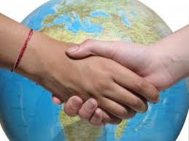
Buona sociologia a tutti !

